Slide 1
第13回【公的保険と民間保険の関係】
民間保険、企業年金、個人年金の概要
社会保障Ⅰ
第４章社会保険・社会扶助・民間保険の関係
第３節 社会保険と民間保険の現状
p.107-111
木曜日 3限目13：00～14:30
講義室 3F304
担当：原 俊彦
担当 原 俊彦（札幌市立大学）t.hara@scu.ac.jp

Slide 2
今日のお話
第３節 社会保険と民間保険の現状
１．社会保険と民間保険の種類
  ①民間保険の種類
  ②生命保険
  ③損害保険
  ２．社会保険と民間保険の違い
  ①社会保険と民間保険
生命保険と損害保険の違いと種類について理解する。
社会保険と民間保険の違いと種類について理解する

Slide 3
第３節 社会保険と民間保険の現状
１．社会保険と民間保険の種類
①民間保険の種類
表４－３ 社会保険と民間保険の種類

Slide 4
第３節 社会保険と民間保険の現状
１．社会保険と民間保険の種類
②生命保険 その１
生命保険とは？人の生存また死亡に対して給付を行う民間保険
死亡保険（終身保険）：本人、死亡後のリスク保障。
生存保険：生きているうちに支払い＝生存中のリスク保障。年金保険（個人年金）：公的年金とは異なり有期の場合が多い。学資保険：子どもの進学・教育費などを積み立てる。いずれも貯蓄的性格が強い。
死亡保険と生存保険の組み合わせ型＝生死混合保険
★生命保険業界 保険料収入ランキング
★新しい公的年金：確定拠出年金（企業型DC/iDeCo):個人が毎月決まった掛け金を支払い、資金運用成績に応じて、年金を受け取る、貯蓄・資産形成型個人年金（第五章）

Slide 5

第３節 社会保険と民間保険の現状
１．社会保険と民間保険の種類
②生命保険 その２
第三分野の保険：生命保険の特約（三大生活習慣病特約、障害特約。入院特約、介護特約、傷害特約など）
簡易保険（簡保）：1916（T5）年旧郵政省の国営事業。強制加入ではないので公的保険ではなく民間保険に分類。郵政民営化で2006（H18）年に株式会社かんぽ2007（H19）年に株式会社かんぽ生命保険として完全民営化。郵便局の窓口「かんぽ生命」
★朝のラジオ体操は簡易保険の販売促進事業だった！
ラジオ体操は、昭和3年に天皇陛下ご即位の大礼を記念して、当時の逓信省簡易保険局が制定し、日本放送協会の協力を得て「国民保健体操」の名称で国民の健康保持増進を目的として実施したのが最初です。

Slide 6
第３節 社会保険と民間保険の現状
１．社会保険と民間保険の種類
②生命保険 その３
制度共済保険：協同組合（全国共済農業共同組合、消費生活共同組合など）が扱う保険。
全労済、都道府県民済、コープ共済、JA共済。共済＝相互扶助。各種組合が組合員の連帯・相互扶助のために運営してきた保険事業。現在は組合員でなくても加入できる。
★全労済＝こくみん共済 coop＝全国労働者共済生活共同組合連合会
★コープ共済＝日本コープ共済生活共同組合連合会（生協）
★JA共済：全国共済農業協同組合連合会

Slide 7
第３節 社会保険と民間保険の現状
１．社会保険と民間保険の種類
③損害保険
損害保険とは？ 損害（モノ）や傷害（人身）を中心とした事故に対して給付を行う保険。元が海上保険・火災保険⇒東京海上火災（現在：東京海上日動火災保険）⇒発展型、住宅総合保険、地震保険。
自動車保険：自動車損害賠償責任保険（自賠責）、自動車総合保険（任意保険）
第三分野の保険：日常生活や旅行時の事故やけがに備える（損害保険、ボランティア保険、ペット保険、海外旅行保険など）
★損保会社の売上ランキング★三井住友海上HP ★たびほ

Slide 8
第３節 社会保険と民間保険の現状
２．社会保険と民間保険の違い
①社会保険と民間保険
●共通点：保険の原理に基づく。予測可能なリスク（統計的な発生確率）に対応。掛け捨てが基本。加入者が安心してモラル・ハザードに陥る危険性あり。
相違点：
【実施主体】政府または公法人vs.民間企業（株式会社、相互会社、共同組合など）
【加入】強制加入vs任意加入（ただし、低所得者は負担の関係で入れない）
【配慮】低所得者への配慮vs.高所得者向け
【給付】最低限(ナショナル・ミニマム）vs.給付・反対給付均等原理
【財源】公費負担ありvs.公費負担なし（収支相等の原則）

Slide 9
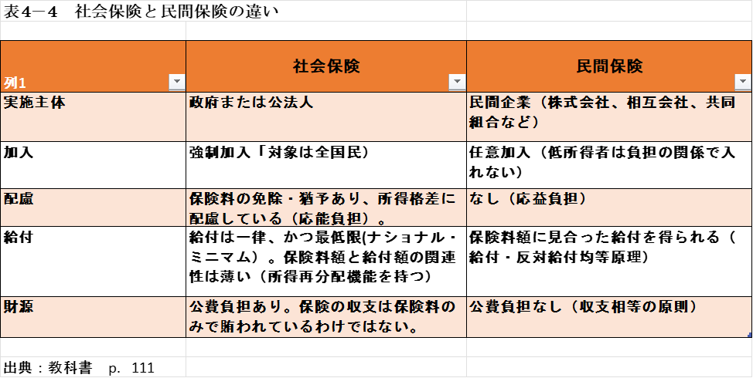
第３節 社会保険と民間保険の現状
２．社会保険と民間保険の違い
①社会保険と民間保険
表４－４ 社会保険と民間保険の違い

Slide 10
【総括】前期講義のまとめ
定期試験・国試対策
過去問のチェック：社会福祉士国家試験 試験問題。33回（R２）から37回（R6）まで5回分。11問が前期の範囲。そのうち3問は37回（R6）です。
  明らかに違っているものをチェック。残りを絞って、最後の１つか２つを選択する。正解を確認してみること。
昨年の定期試験問題をチェックする。
RAPを読む。意味不明の箇所はPPPや教科書でチェックする。

Slide 11
問題 49 日本の人口に関する次の記述のうち，正しいものを 1 つ選びなさい。第33回（令和２年度）社会福祉士国家試験 試験問題
1 「人口推計（2019 年（令和元年）10 月 1 日現在）」（総務省）によると，2019 年の総人口は前年に比べ増加した。
2 「令和元年（2019）人口動態統計月報年計（概数）」（厚生労働省）によると，2019 年の合計特殊出生率は前年より上昇した。
3 「国立社会保障・人口問題研究所の推計」によると，2065 年の平均寿命は男女共に 90 年を超えるとされている。
4 「国立社会保障・人口問題研究所の推計」によると，老年（65 歳以上）人口は 2042年にピークを迎え，その後は減少に転じるとされている。
5 「国立社会保障・人口問題研究所の推計」によると，2065 年の老年（65 歳以上）人口割合は約 50 ％になるとされている。
（注）「国立社会保障・人口問題研究所の推計」とは，「日本の将来推計人口（平成 29年推計）」の出生中位（死亡中位）の仮定の場合を指す。

Slide 12
定期試験の問題
全部で10問・1問10点✕10問＝100点。6問正解＝60点合格。
少なくとも６問は過去問から出題します。
もっとも適切なものを１つまたは２つ選び、番号を記入する。
＊間違っているところに下線を引く必要はなし
＊過去問の正解は、違う選択肢に変更する可能性があるので要注意。

Slide 13
アクションペーパーの正解
（間違いのある番号のみ）その１
第2回 ✕ 8 スウェーデンに比べればまだまだ短い
第３回 ✕ 5 現状を維持するには経済成長率０％で・・
第４回 ✕ 4 戦前の国家主義的性格を残した・・・
✕ 6 ドイツの⇒イギリスの
✕ ７ トランプが廃止してしまった。
✕ 11 ミーンズテストがある
✕ 12 現金給付が中心。
第5回 ✕ 2 防貧 ✕３救貧 ✕５変化しない
第６回 ✕９ 批准国ではない ✕10 外国人は社会保障の対象とはならない。
第7回 ✕１ アメリカ ✕６ ６月 ✕７ フランス ✕９ ドイツ
第８回 ✕１ 雇用保険

Slide 14
アクションペーパーの正解
（間違いのある番号のみ）その２
第９回 ✕１ 保険料40％⇒60％、国30％、地方10％
✕3 国と地方50％づつ⇒国が4分の３，地方が4分の１
✕9 社会保障関係費の内訳：年金（35.2％）・医療（33.3％）・介護（9.9％）約8 割、少子化対策費8.6%,生活扶助など社会福祉費が13.0％ ✕10 減少傾向にある
第10回 ✕１ 国内総生産⇒国民所得 ✕4厚生労働省⇒財務省 ✕6 70％⇒46.2%, 世界最高水準⇒真ん中より下の方にある。✕9 国民が受ける社会保障サービスの大きさの指標でもある⇒指標ではない、✕11 社会保障サービスが過剰になることによって。。。★そんなことは実証されていない。

Slide 15
アクションペーパーの正解
（間違いのある番号）その３
第11回 ✕１④リスクを回避するの４つ⇒３つ。 ✕4 ⑥生命保険の6つ⇒5つ ✕8あり、生活保護と同じく・・・・⇒ある。
問題10 正解１ ✕２公的扶助は原則として現物給付 ✕３，防貧と救貧が逆 ✕４所得税の納付歴 ✕５社会保険と公的扶助が逆
第12回 ✕２ 失業保険の４つ⇒３つ ✕４ オランダ⇒イギリス
第１回はアンケート。第１３回は国試過去問なのでなし。

Slide 16
2025年度（前期）授業評価アンケートのお願い
学内ポータルサイト（ユニバ）にアクセスして授業評価アンケートに回答して下さい
講義科目なので、設問15から17は回答不要
時間10分。足りない場合は、
2025年8月１日（金）までに入力のこと。
2025年９月５日（月）から2026年3月31日（火）まで結果公開とのこと。

Slide 17
定期試験の日程
定期試験：
本試験：８月4日（月）14：40-16:10
試験時間は60分講義室304です。
欠席しないように！
＊追再試験：8月13日（水）10：40-12:10 試験時間は60分講義室304です。

